Slide 1
第五章 位移法
(Displacement Method)

Slide 2



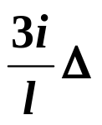







Z1
例6.作M图，
EI=常数
l
解:
R1=0
r11Z1+R1C=0
l
l
Z1=1
R1C
3i
4i
i
M1
MC
2i
由结果可见：支座移动引起内力与EI大小有关
M

Slide 3









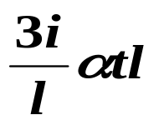
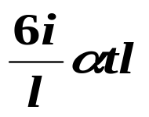



Z1
例7.作M图，
EI=常数
l
解:
l
l
R1=0
Z1=1
3i
4i
i
M1
2i
R1t
由结果可见：温度变
化引起的内力与EI大
小有关
Mt
M

Slide 4



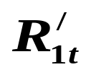
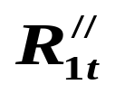




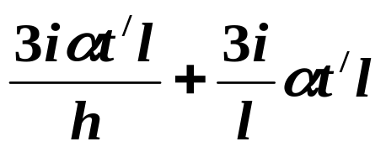
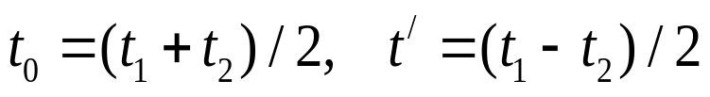
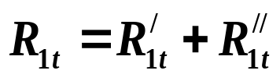

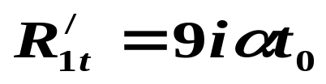
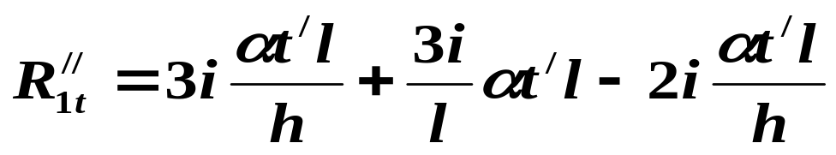




Z1
例8. M图，
EI=常数, t1〉t2
l
同上例
h
R1t的算:
l
l
R1t
=
+
同上例

Slide 5
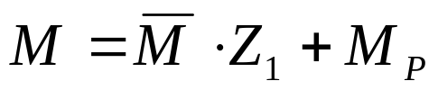









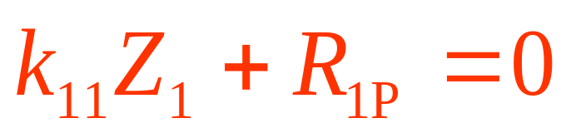
新方法思路
位移法思路
A
1
C
1
D
q
ql
1
Z₁
A
C
Z₁
Z₁
D
B
ql
基本体系
基本结构刚臂产生转角 1
=
=
B
q
ql
A
+
A
Z₁
C
D
C
Z₁
D
Z₁
ql
B
B
基本结构在荷载作用下
基本结构刚臂产生转角Z₁

Slide 6
第五章 位移法
一.单跨超静定梁的形常数与载常数
二.位移法基本概念
三.位移法基本结构与基本未知量
四.位移法典型方程
五.算例
六.平衡方程法建立位移法方程
1.转角位移方程 Slope-Deflection Equation

Slide 7
位移法思路
A
1
C
1
D
q
ql
1
Z₁
A
C
Z₁
Z₁
D
B
ql
基本体系
基本结构刚臂产生转角 1
=
=
B
q
ql
A
+
A
Z₁
C
D
C
Z₁
D
Z₁
ql
B
B
基本结构在荷载作用下
基本结构刚臂产生转角Z₁

Slide 8
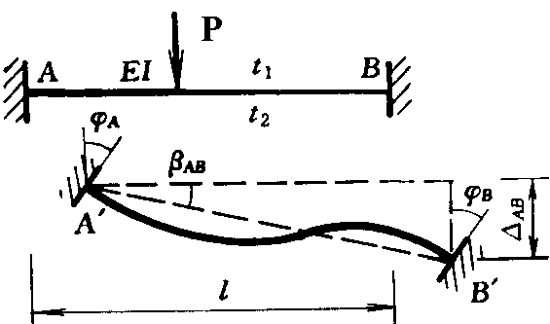








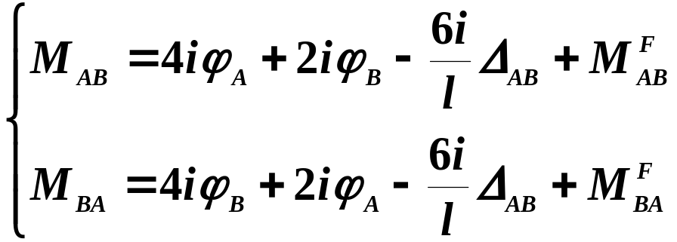


1.转角位移方程 Slope-Deflection Equation
单跨超静定梁在荷载、温改和支座移动共同作用下
符号规定:
杆端弯矩---绕杆端顺时针为正
杆端剪力---同前
杆端转角---顺时针为正
杆端相对线位移---使杆轴顺时针转为正
x
+
+
y
由线性小变形，由叠加原理可得
P
+
t1
转角位移方程
t2
固端弯矩

Slide 9
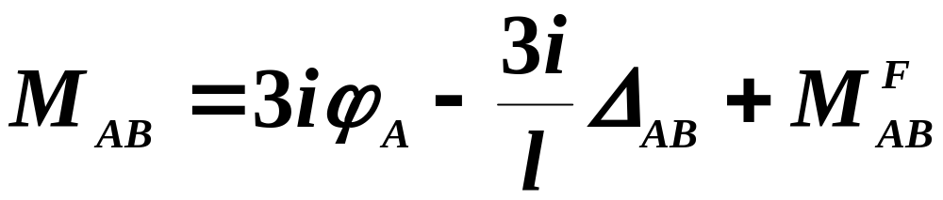
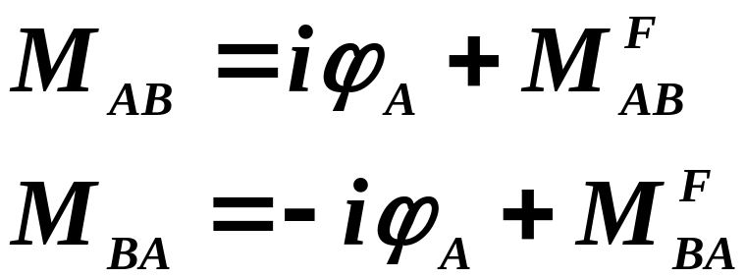
A端固定B端铰支杆的转角位移方程为
A端固定B端定向杆的转角位移方程为

Slide 10















1.转角位移方程 Slope-Deflection Equation
2.平衡方程法建立位移法方程
P
C
D
A
D
EI=C
B
Z1=1
3Pl/16
P
4i
4i
2i
3i
2i

Slide 11













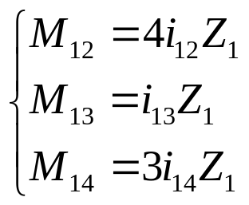
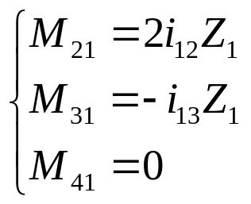

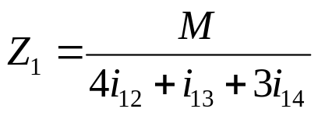
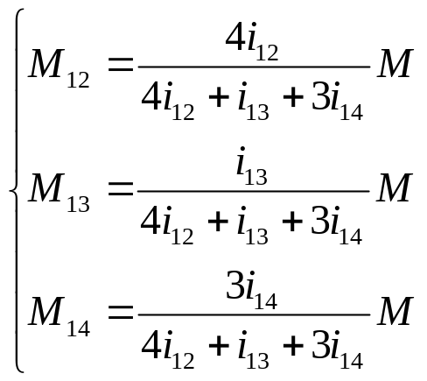
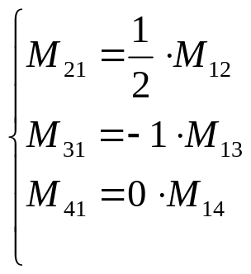
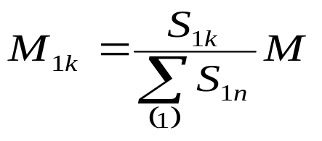

[例题] 作弯矩图。
M图

Slide 12
5.3 位移法
一.单跨超静定梁的形常数与载常数
二.位移法基本概念
三.位移法基本结构与基本未知量
四.位移法典型方程
五.算例
六.平衡方程法建立位移法方程
七.力法与位移法的比较

Slide 13


力法、位移法对比
力法
基本未知量：多余约束力
基本结构：一般为静定结构。
作单位和外因内力图
由内力图自乘、互乘求系数，主系数恒正。
建立力法方程（协调）
位移法
基本未知量：结点独立位移
基本结构：单跨梁系
作单位和外因内力图
由内力图的结点、隔离体平衡求系数，主系数恒正。
建立位移法方程（平衡）
解方程求多余未知力
迭加作内力图
用变形条件进行校核
解方程求独立结点位移
迭加作内力图
用平衡条件进行校核
不能解静定结构
可以解静定结构

Slide 14
5.3 位移法
一.单跨超静定梁的形常数与载常数
二.位移法基本概念
三.位移法基本结构与基本未知量
四.位移法典型方程
五.算例
六.平衡方程法建立位移法方程
七.力法与位移法的比较
八.联合法与混合法

Slide 15
八.联合法与混合法
1.联合法
P
P/2
P/2
P/2
P/2
=
+
EI=C
力法:6个未知量
P/2
P/2
位移法:6个未知量
部分力法,部分位移法:4个未知量

Slide 16
2.混合法
基本思路
联合法是一个计算简图用同一种方法，联合应用力法、位移法。
混合法则是同一个计算简图一部分用力法、另一部分用位移法。超静定次数少，独立位移多的部分取力为未知量。超静定次数多，独立位移少的部分取位移作未知量。

Slide 17
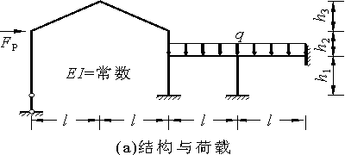
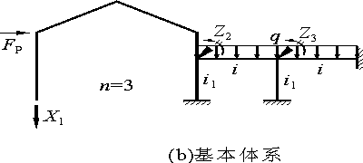
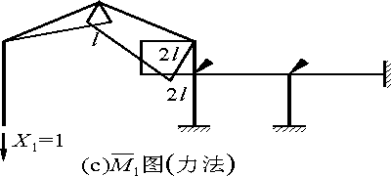
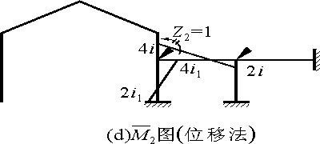
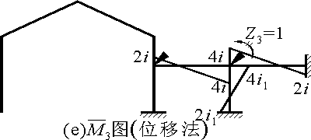
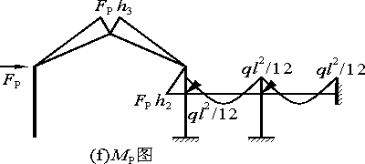
用混合法计算图示刚架,并作弯矩图. EI=常数.

Slide 18
原则上与未知力对应的系数用图乘求，与位移对应的系数用平衡求。
这样做系数如何计算？
系数间有什麽关系，
依据是什麽？
如何建立方程，
其物理意义是什麽？
系数间有位移和反力互等的关系。
按典型方程法建立，力法部分协调方程，位移法部分平衡方程。
请自行求系数、列方程、求解并叠加作弯矩图

